Slide 1

252-0027
Einführung in die Programmierung
Übungen
Woche 9: Klassen, Verlinkte Objekte
Leandro Zazzi
Departement Informatik
ETH Zürich

Slide 2
Organisatorisches
Mein Name: Leandro Zazzi
Bei Fragen: lzazzi@ethz.ch
Mails bitte mit «[EProg25]» im Betreff
Neue Aufgaben: Dienstag Abend (im Normalfall)
Abgabe der Übungen bis Dienstag Abend (23:59) Folgewoche
Abgabe immer via Git
Lösungen in separatem Projekt auf Git

Slide 3
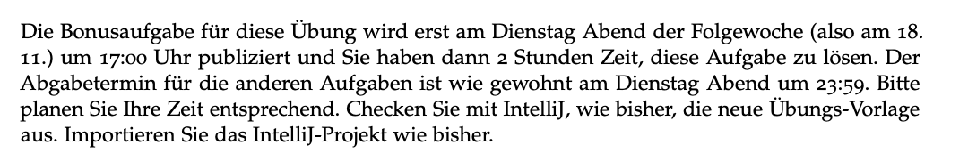
Aufgabe 5: Timed Bonus

Slide 4
Timed Bonus
18.11. 17:00 – 19:00
Sehr wichtige Übung/ Erfahrung

Slide 5
Ablauf
Organisatorisches (Timed Bonus)
Hilfreiche Java features
Probleme Lösen / Programmieren
Enums
kleine Loopinvariante Theorie Ergänzung
Aufgaben Empfehlungen
Kahoot zu Verkettete Liste aka Linked list

Slide 6
Hilfreiche Java features
„Enhaned“ for loops

Slide 7
Probleme Lösen

Slide 8
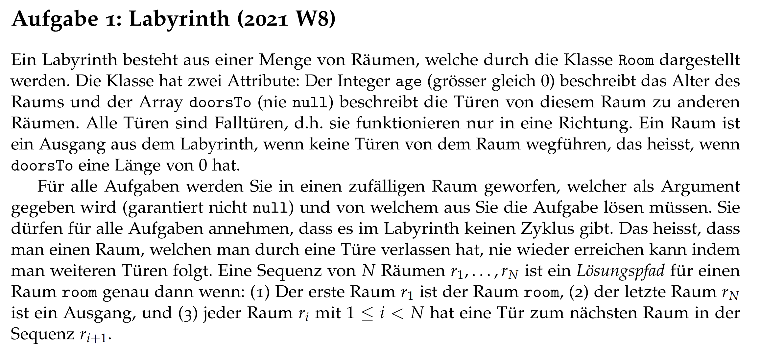
Probleme Lösen: Labyrinth

Slide 9


















Probleme Lösen: Labyrinth

Slide 10
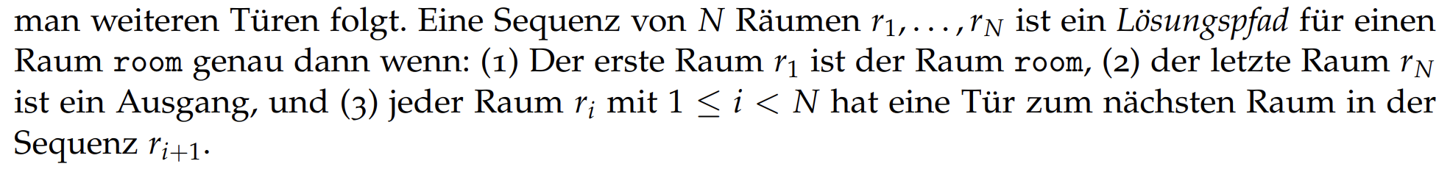



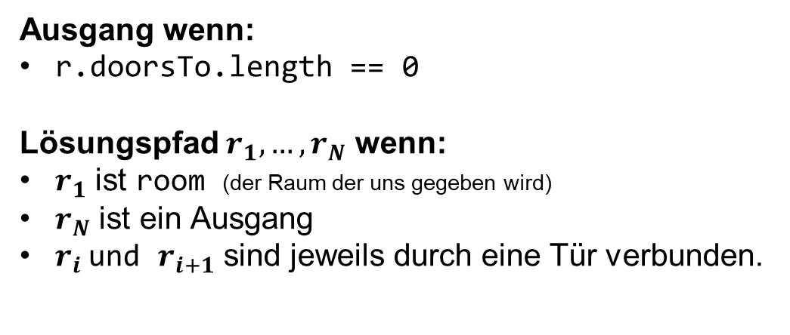
Probleme Lösen: Labyrinth
Ausgang wenn:
r.doorsTo.length == 0
Lösungspfad $r_{1}, …, r_{N}$ wenn:
$r_{1}$ ist room (der Raum der uns gegeben wird)
$r_{N}$ ist ein Ausgang
$r_{i}$und $r_{i+1}$ sind jeweils durch eine Tür verbunden.

Slide 11
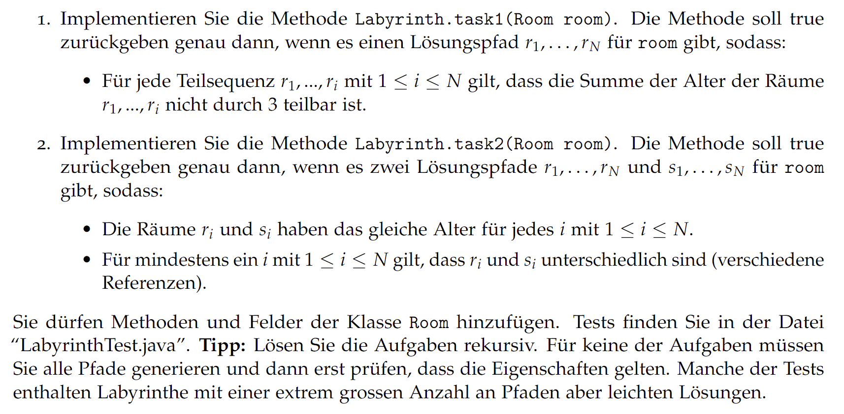



















Probleme Lösen: Labyrinth
Wichtig!
Notes:
Frage zur Aufgabenstellung?

Slide 12
public class Room {
int age;
public Room[] doorsTo;
public Room(int age, Room[] doorsTo) {
this.age = age;
this.doorsTo = doorsTo;
}
public boolean isExit() {
return doorsTo.length == 0;
}
public int getAge() {
return age;
}
}
Was befindet sich in der Room Klasse?
age-Attribut (grosser gleich 0)
doorsTo-Attribut (nie null)
isExit()-Methode: Prüft ob ein Raum ein Ausgang ist.
getAge()-Methode: Getter-Methode für die das age Attribut. Üblicherweise wären Attribute einer Klasse private und nur über Getter- / Setter-Methoden erreichbar. Hier der Einfachheit halber weggelassen.

Slide 13
public class Labyrinth {
public static boolean task1(Room room) {
// TODO
return false;
}
public static boolean task2(Room room) {
// TODO
return false;
}
}
Was befindet sich in der Labyrinth-Klasse?
Code-Skeleton für Aufgabe 1 und Aufgabe 2.

Slide 14
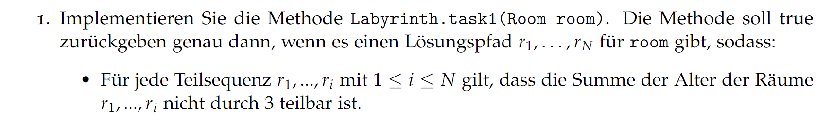
Probleme Lösen: Labyrinth
Wie lösen wir das Problem?
Rekursive Lösung: Damit wir das Problem rekursiv lösen können, müssen wir Teilprobleme identifizieren.

Slide 15


Teilprobleme identifizieren:
Angenommen wir befinden uns in einem Raum $r_{i}$ wie wissen wir ob der Pfad $r_{1}, …,r_{i}$ eine Lösung ist?
Wir nennen die Eigenschaft einer Summe keine Teilsequenz zu besitzen, deren Alterssumme ein Vielfaches von drei ist ab hier die TS-Eigenschaft.

Slide 16







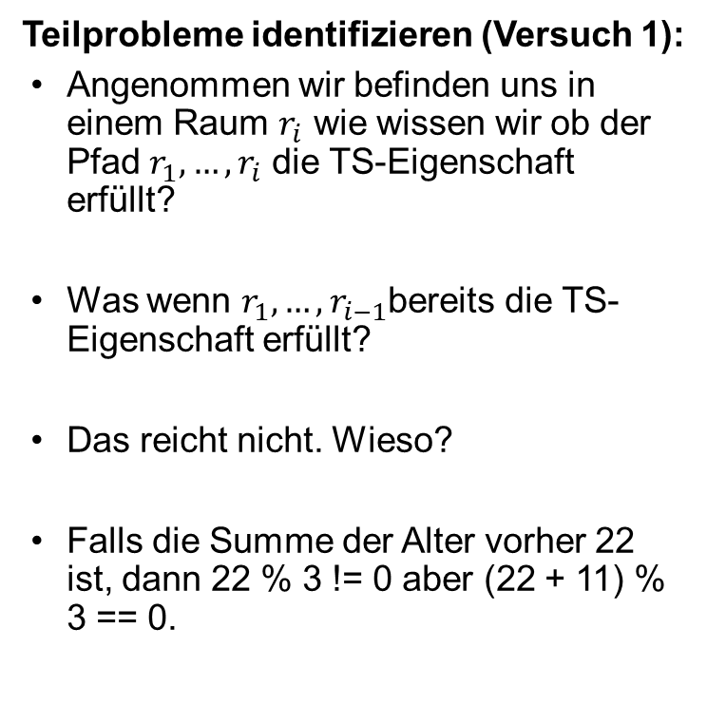

$$r_{2}$$
Teilprobleme identifizieren (Versuch 1):
Angenommen wir befinden uns in einem Raum $r_{i}$ wie wissen wir ob der Pfad $r_{1}, …,r_{i}$ die TS-Eigenschaft erfüllt?
Was wenn $r_{1}, …,r_{i−1}$bereits die TS-Eigenschaft erfüllt?
Das reicht nicht. Wieso?
Falls die Summe der Alter vorher 22 ist, dann 22 % 3 != 0 aber (22 + 11) % 3 == 0.
$$r_{1}$$
TS-Eigenschaft erfüllt
$$r_{3}$$
$$r_{5}$$
$$r_{4}$$
$$r_{i−1}$$
$$r_{i}$$
age = 11

Slide 17
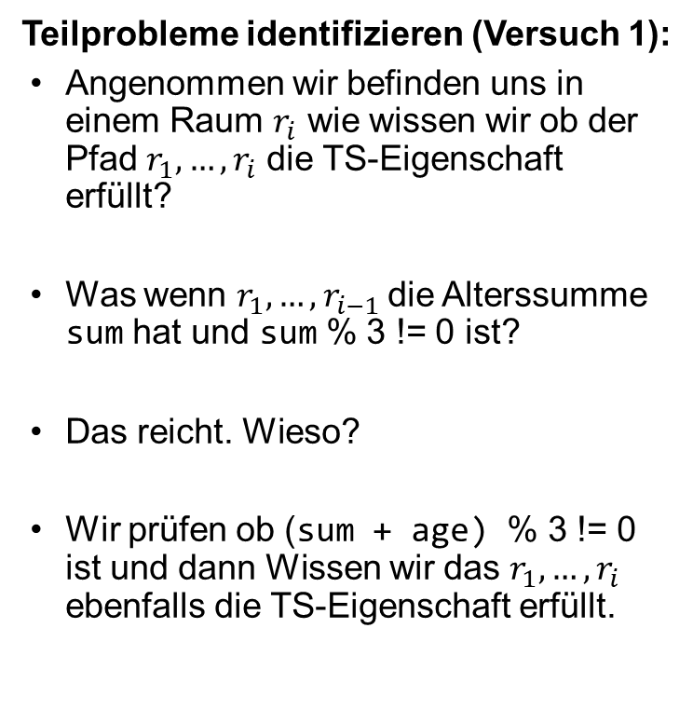
$$r_{2}$$
Teilprobleme identifizieren (Versuch 1):
Angenommen wir befinden uns in einem Raum $r_{i}$ wie wissen wir ob der Pfad $r_{1}, …,r_{i}$ die TS-Eigenschaft erfüllt?
Was wenn $r_{1}, …,r_{i−1}$die Alterssumme sum hat und sum % 3 != 0 ist?
Das reicht. Wieso?
Wir prüfen ob (sum + age) % 3 != 0 ist und dann Wissen wir das $r_{1}, …,r_{i}$ ebenfalls die TS-Eigenschaft erfüllt.
$$r_{1}$$
TS-Eigenschaft erfüllt
+ Wir kennen die Summe.
$$r_{3}$$
$$r_{5}$$
$$r_{4}$$
$$r_{i−1}$$
$$r_{i}$$
age = 11

Slide 18
DEMO Teil 1

Slide 19
public static boolean solve1(Room room, int sum) {
sum = sum + room.age;
if(sum % 3 == 0) {
return false;
}
if(room.isExit()) {
return true;
}
for(int i = 0; i < room.doorsTo.length; ++i) {
if(solve1(room.doorsTo[i], sum)) {
return true;
}
}
return false;
}
Wie lösen wir das Problem?
Wir nehmen an, dass sum die Summe der vorherigen Räume enthält.
Wir nehmen an, dass die vorherigen Räume die TS-Eigenschaft erfüllen.
Dann erhöhen wir sum um das Alter von room und prüfen, ob die neue Summe nicht durch 3 teilbar ist. (Sonst beenden wir die Suche auf dem jetzigen Pfad)
Wir prüfen ob der jetzige Raum ein Ausgang ist. (Wenn ja, dann sind wir fertig.)
Sonst rufen wir die Methode rekursiv für alle Räume auf, mit denen Room verbunden ist. (Das dürfen wir, da es keine Zyklen hat)
Falls einer der Aufrufe erfolgreich war, dann geben wir true, sonst false zurück.

Slide 20
public static boolean solve1(Room room, int sum) {
(…)
}
public static boolean task1(Room room) {
return solve1(room, 0)
}
Wie nutzen wir diese Methode nun?
Wir rufen solve1 in task1 auf mit room und initialer Summe 0.

Slide 21


$$r_{2}$$
Wieso keine Zyklen?
Wenn wir Zyklen haben kommt es zu endloser Rekursion, ausser wir merken uns explizit, in welchen Räumen wir bereits waren.
$$r_{1}$$
$$r_{7}$$
$$r_{3}$$
$$r_{5}$$
$$r_{4}$$
$$r_{6}$$

Slide 22
$$r_{2}$$
Wieso keine Zyklen?
Wenn wir Zyklen haben kommt es zu endloser Rekursion ohne, dass wir uns merken, in welchen Räumen wir bereits waren.
$$r_{1}$$
$$r_{7}$$
$$r_{3}$$
$$r_{5}$$
$$r_{4}$$
$$r_{6}$$

Slide 23
$$r_{2}$$
Wieso keine Zyklen?
Wenn wir Zyklen haben kommt es zu endloser Rekursion ohne, dass wir uns merken, in welchen Räumen wir bereits waren.
$$r_{1}$$
$$r_{7}$$
$$r_{3}$$
$$r_{5}$$
$$r_{4}$$
$$r_{6}$$

Slide 24
$$r_{2}$$
Wieso keine Zyklen?
Wenn wir Zyklen haben kommt es zu endloser Rekursion ohne, dass wir uns merken, in welchen Räumen wir bereits waren.
$$r_{1}$$
$$r_{7}$$
$$r_{3}$$
$$r_{5}$$
$$r_{4}$$
$$r_{6}$$

Slide 25
$$r_{2}$$
Wieso keine Zyklen?
Wenn wir Zyklen haben kommt es zu endloser Rekursion ohne, dass wir uns merken, in welchen Räumen wir bereits waren.
$$r_{1}$$
$$r_{7}$$
$$r_{3}$$
$$r_{5}$$
$$r_{4}$$
$$r_{6}$$

Slide 26
$$r_{2}$$
Wieso keine Zyklen?
Wenn wir Zyklen haben kommt es zu endloser Rekursion ohne, dass wir uns merken, in welchen Räumen wir bereits waren.
$$r_{1}$$
$$r_{7}$$
$$r_{3}$$
$$r_{5}$$
$$r_{4}$$
$$r_{6}$$

Slide 27
$$r_{2}$$
Wieso keine Zyklen?
Wenn wir Zyklen haben kommt es zu endloser Rekursion ohne, dass wir uns merken, in welchen Räumen wir bereits waren.
$$r_{1}$$
$$r_{7}$$
$$r_{3}$$
$$r_{5}$$
$$r_{4}$$
$$r_{6}$$

Slide 28
$$r_{2}$$
Wieso keine Zyklen?
Wenn wir Zyklen haben kommt es zu endloser Rekursion ohne, dass wir uns merken, in welchen Räumen wir bereits waren.
$$r_{1}$$
$$r_{7}$$
$$r_{3}$$
$$r_{5}$$
$$r_{4}$$
$$r_{6}$$

Slide 29

$$r_{2}$$
Wieso keine Zyklen?
Wenn wir Zyklen haben kommt es zu endloser Rekursion ohne, dass wir uns merken, in welchen Räumen wir bereits waren.
$$r_{1}$$
$$r_{7}$$
$$r_{3}$$
$$r_{5}$$
$$r_{4}$$
$$r_{6}$$

Slide 30
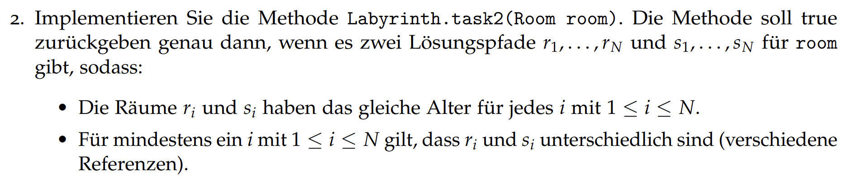
Probleme Lösen: Labyrinth
Wie lösen wir das Problem?
Rekursive Lösung: Damit wir das Problem rekursiv lösen können, müssen wir Teilprobleme identifizieren.

Slide 31
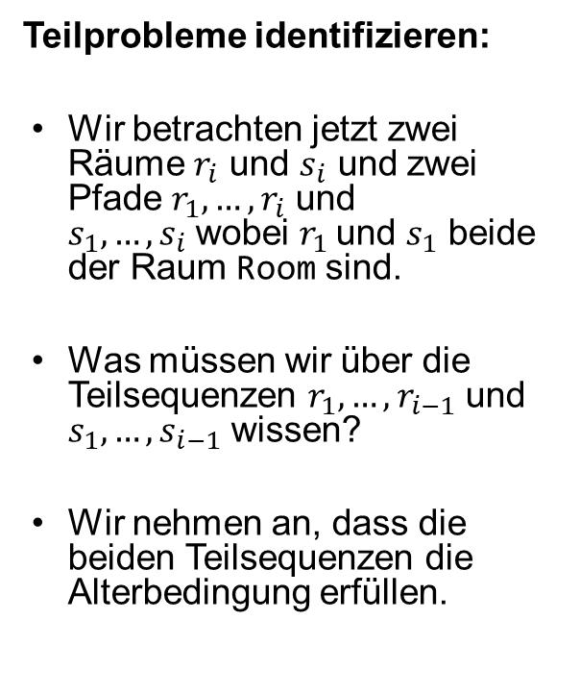
Teilprobleme identifizieren:
Wir betrachten jetzt zwei Räume $r_{i}$ und $s_{i}$ und zwei Pfade $r_{1}, …,r_{i}$ und $s_{1}, …,s_{i}$wobei $r_{1}$und $s_{1}$ beide der Raum Room sind.
Was müssen wir über die Teilsequenzen $r_{1}, …,r_{i−1}$ und $s_{1}, …,s_{i−1}$ wissen?
Wir nehmen an, dass die beiden Teilsequenzen die Alterbedingung erfüllen.

Slide 32

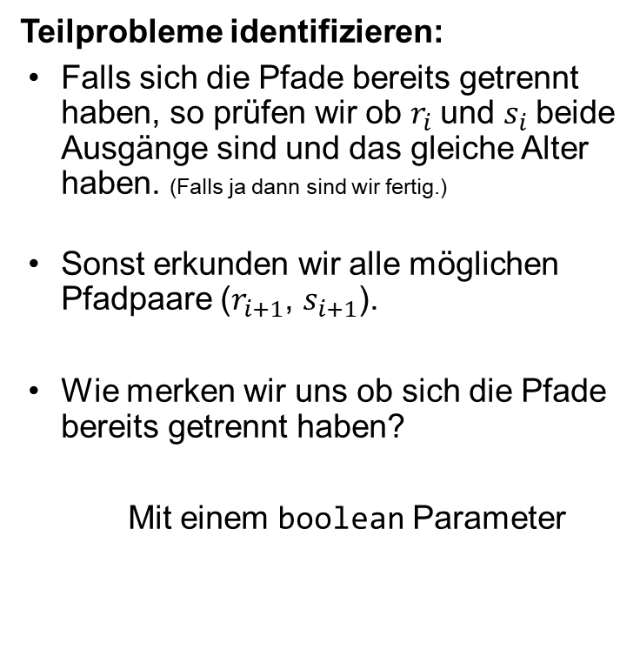








$$r_{1}$$
age = 31
$$r_{2}$$
Teilprobleme identifizieren:
Falls sich die Pfade bereits getrennt haben, so prüfen wir ob $r_{i}$und $s_{i}$beide Ausgänge sind und das gleiche Alter haben. (Falls ja dann sind wir fertig.)
Sonst erkunden wir alle möglichen Pfadpaare ($r_{i+1}$, $s_{i+1}$).
Wie merken wir uns ob sich die Pfade bereits getrennt haben?
Mit einem boolean Parameter
$$s_{1}$$
$$s_{2}$$
$$s_{i}$$
$$s_{3}$$
$$r_{3}$$
$$s_{4}$$
$$s_{i−1}$$
$$r_{5}$$
$$r_{4}$$
$$r_{i−1}$$
$$r_{i}$$
age = 11

Slide 33
DEMO Teil 2

Slide 34
public static boolean solve2(Room room1, Room room2, boolean samePath) {
if(room1.isExit() && room2.isExit() && !samePath) {
return true;
}
for(int i = 0; i < room1.doorsTo.length; ++i) {
for(int k = 0; k < room2.doorsTo.length; ++k) {
if(room1.doorsTo[i].age == room2.doorsTo[k].age) {
if(solve2(room1.doorsTo[i], room2.doorsTo[k], (samePath && room1 == room2))) {
return true;
}
}
}
}
return false;
}
Pfade haben sich getrennt und beide Räume sind Ausgänge

Slide 35
public static boolean solve2(Room room1, Room room2, boolean samePath) {
if(room1.isExit() && room2.isExit() && !samePath) {
return true;
}
for(int i = 0; i < room1.doorsTo.length; ++i) {
for(int k = 0; k < room2.doorsTo.length; ++k) {
if(room1.doorsTo[i].age == room2.doorsTo[k].age) {
if(solve2(room1.doorsTo[i], room2.doorsTo[k], (samePath && room1 == room2))) {
return true;
}
}
}
}
return false;
}
Falls die Pfade sich getrennt haben und nur einer der Pfade ein Ausgang ist, dann terminiert einer der for loops ohne Ausführung des bodies.
dann landen wir hier

Slide 36
public static boolean solve2(Room room1, Room room2, boolean samePath) {
if(room1.isExit() && room2.isExit() && !samePath) {
return true;
}
for(int i = 0; i < room1.doorsTo.length; ++i) {
for(int k = 0; k < room2.doorsTo.length; ++k) {
if(room1.doorsTo[i].age == room2.doorsTo[k].age) {
if(solve2(room1.doorsTo[i], room2.doorsTo[k], (samePath && room1 == room2))) {
return true;
}
}
}
}
return false;
}
Hier generieren wir die Raumpaare

Slide 37
public static boolean solve2(Room room1, Room room2, boolean samePath) {
if(room1.isExit() && room2.isExit() && !samePath) {
return true;
}
for(int i = 0; i < room1.doorsTo.length; ++i) {
for(int k = 0; k < room2.doorsTo.length; ++k) {
if(room1.doorsTo[i].age == room2.doorsTo[k].age) {
if(solve2(room1.doorsTo[i], room2.doorsTo[k], (samePath && room1 == room2))) {
return true;
}
}
}
}
return false;
}
Ist es ein valides Paar?

Slide 38
public static boolean solve2(Room room1, Room room2, boolean samePath) {
if(room1.isExit() && room2.isExit() && !samePath) {
return true;
}
for(int i = 0; i < room1.doorsTo.length; ++i) {
for(int k = 0; k < room2.doorsTo.length; ++k) {
if(room1.doorsTo[i].age == room2.doorsTo[k].age) {
if(solve2(room1.doorsTo[i], room2.doorsTo[k], (samePath && room1 == room2))) {
return true;
}
}
}
}
return false;
}
Wir prüfen den rekursiven Aufruf und wir geben weiter, ob der Pfad sich getrennt hat.

Slide 39
public static boolean solve1(Room room, int sum) {
(…)
}
public static boolean task1(Room room) {
return solve1(room, 0)
}
public static boolean solve2(Room room1, Room room2, boolean samePath) {
(…)
}
public static boolean task2(Room room) {
return solve2(room, room, true);
}
Dies gibt uns die Lösung
Wir rufen solve1 in task1 auf mit room und initialer Summe 0.
Wir rufen solve2 in task2 auf mit room und initialem boolean Parameter true.

Slide 40
Mit gerichteten Zyklen Arbeiten

Slide 41















Probleme Lösen: Labyrinth (modified)

Slide 42
$$r_{2}$$
Gerichtete Zyklen führen zu Problemen
Wenn wir Zyklen haben kommt es zu endloser Rekursion ohne, dass wir uns merken, in welchen wir Räumen wir bereits waren.
Wie merken wir uns in welchen Räumen wir bereits waren?
Später: Sets
Jetzt: Benutzen eines visited Attributs.
$$r_{1}$$
$$r_{7}$$
$$r_{3}$$
$$r_{5}$$
$$r_{4}$$
$$r_{6}$$

Slide 43
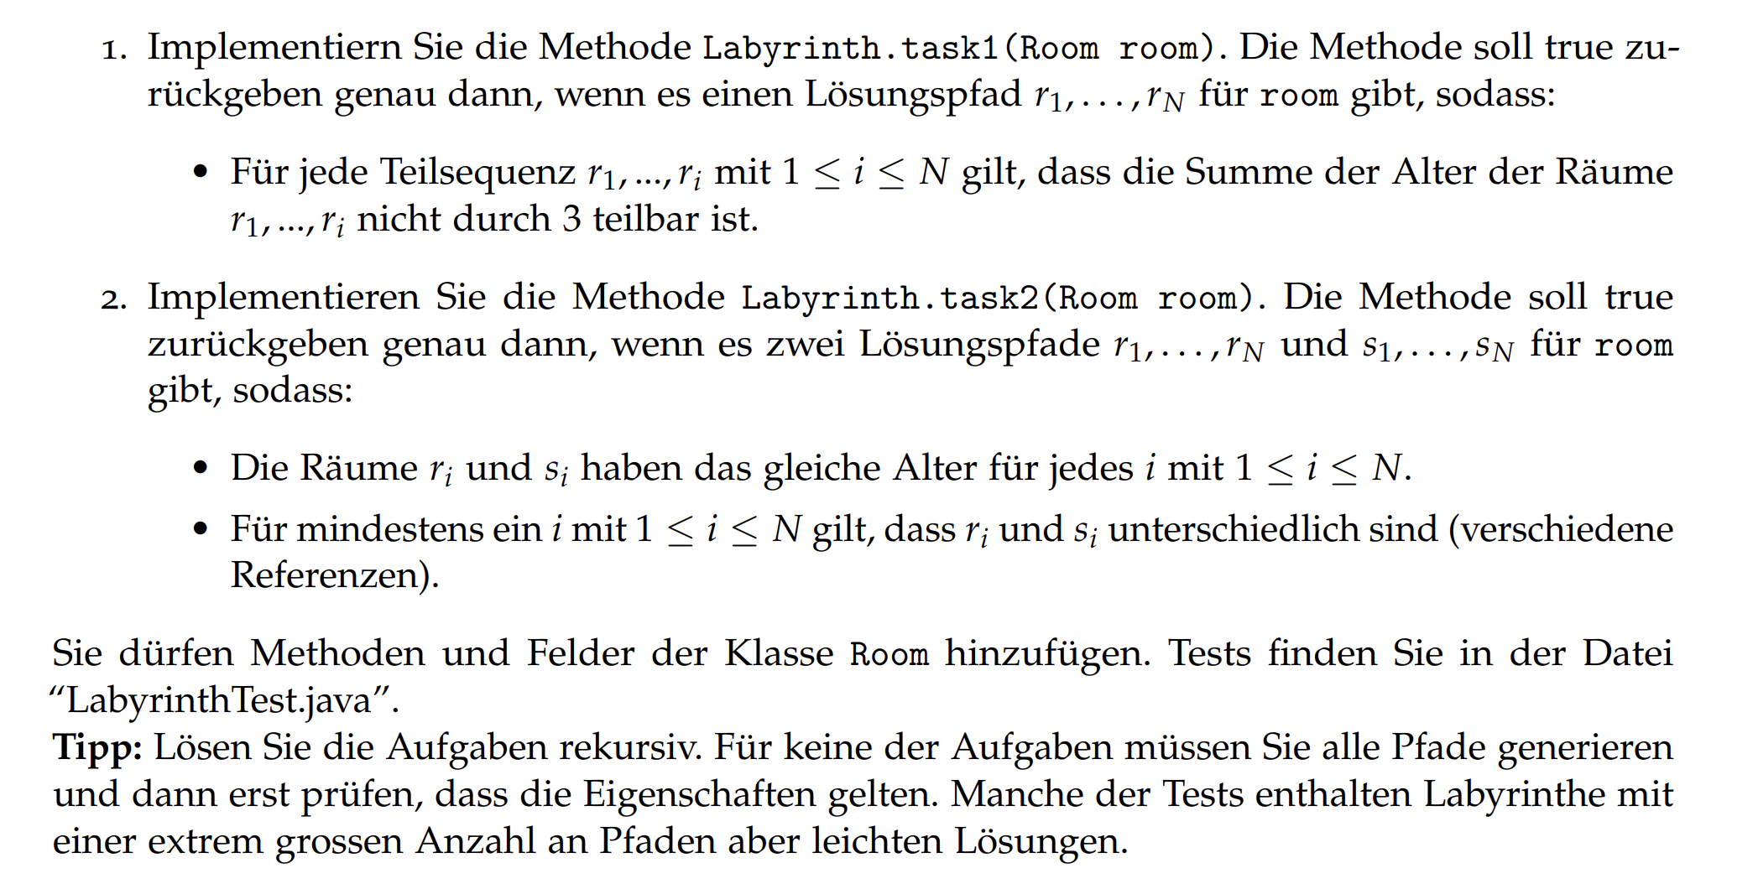









Probleme Lösen: Labyrinth
Das können wir ausnutzen!

Slide 44
public class Room {
boolean visited = false;
int age;
public Room[] doorsTo;
public Room(int age, Room[] doorsTo) {
this.age = age;
this.doorsTo = doorsTo;
} public boolean isExit() {
return doorsTo.length == 0;
} public int getAge() {
return age;
}
}
Wir modifizieren die Klasse Room.
Wir fügen ein boolean visited Attribut hinzu.
Wir setzen visited auf false für jedes Room-Objekt und auf true, wenn wir den Raum besucht haben.
Initialisiert das visited Attribut für jedes Objekt mit false.

Slide 45
public static boolean solve1(Room room, int sum) {
if(!room.visited) {
room.visited = true;
sum = sum + room.age;
if(sum % 3 == 0) {room.visited = false; return false; }
if(room.isExit()) {room.visited = false; return true; }
for(int i = 0; i < room.doorsTo.length; ++i) {
if(solve1(room.doorsTo[i], sum)) {
room.visited = false;
return true;
}
}
room.visited = false;
}
return false;
}
Wir prüfen ob room bereits auf unserem Pfad liegt.

Slide 46
public static boolean solve1(Room room, int sum) {
if(!room.visited) {
room.visited = true;
sum = sum + room.age;
if(sum % 3 == 0) {room.visited = false; return false; }
if(room.isExit()) {room.visited = false; return true; }
for(int i = 0; i < room.doorsTo.length; ++i) {
if(solve1(room.doorsTo[i], sum)) {
room.visited = false;
return true;
}
}
}
room.visited = false;
return false;
}
Wir merken uns, dass room neu auf unserem Pfad liegt.

Slide 47
public static boolean solve1(Room room, int sum) {
if(!room.visited) {
room.visited = true;
sum = sum + room.age;
if(sum % 3 == 0) {room.visited = false; return false; }
if(room.isExit()) {room.visited = false; return true; }
for(int i = 0; i < room.doorsTo.length; ++i) {
if(solve1(room.doorsTo[i], sum)) {
room.visited = false;
return true;
}
}
}
room.visited = false;
return false;
}
Wir führen den gleichen Code wie vorhin aus.

Slide 48
public static boolean solve1(Room room, int sum) {
if(!room.visited) {
room.visited = true;
sum = sum + room.age;
if(sum % 3 == 0) {room.visited = false; return false; }
if(room.isExit()) {room.visited = false; return true; }
for(int i = 0; i < room.doorsTo.length; ++i) {
if(solve1(room.doorsTo[i], sum)) {
room.visited = false;
return true;
}
}
}
room.visited = false;
return false;
}
Wir setzen das Attribut wieder zurück, da wir solve1 mehrmals auf dem gleichen Labyrinth ausführen wollen.

Slide 49
Wieso funktioniert das?
Betrachten wir ein Beispiel mit
nicht visited
visited

Slide 50
Wieso funktioniert das?
Betrachten wir ein Beispiel mit
nicht visited
visited

Slide 51
Wieso funktioniert das?
Betrachten wir ein Beispiel mit
nicht visited
visited

Slide 52
Wieso funktioniert das?
Betrachten wir ein Beispiel mit
nicht visited
visited

Slide 53
Wieso funktioniert das?
Betrachten wir ein Beispiel mit
nicht visited
visited

Slide 54
Wieso funktioniert das?
Betrachten wir ein Beispiel mit
nicht visited
visited

Slide 55
Wieso funktioniert das?
Betrachten wir ein Beispiel mit
nicht visited
visited

Slide 56
Wieso funktioniert das?
Betrachten wir ein Beispiel mit
nicht visited
visited

Slide 57
Wieso funktioniert das?
Wieso funktioniert das?
Betrachten wir ein Beispiel mit
nicht visited
visited

Slide 58
Wieso funktioniert das?
Betrachten wir ein Beispiel mit
nicht visited
visited

Slide 59
Wieso funktioniert das?
Wieso funktioniert das?
Betrachten wir ein Beispiel mit
nicht visited
visited

Slide 60
Wieso funktioniert das?
Wieso funktioniert das?
Betrachten wir ein Beispiel mit
nicht visited
visited

Slide 61
Wieso funktioniert das?
Wieso funktioniert das?
Betrachten wir ein Beispiel mit
nicht visited
visited

Slide 62
Wieso funktioniert das?
Wieso funktioniert das?
Betrachten wir ein Beispiel mit
nicht visited
visited
Lösungspfad gefunden!

Slide 63
Wieso funktioniert das?
Wieso funktioniert das?
Betrachten wir ein Beispiel mit
nicht visited
visited
Lösungspfad gefunden!

Slide 64
Wieso funktioniert das?
Wieso funktioniert das?
Betrachten wir ein Beispiel mit
nicht visited
visited
Lösungspfad gefunden!

Slide 65
Wieso funktioniert das?
Wieso funktioniert das?
Betrachten wir ein Beispiel mit
nicht visited
visited
Lösungspfad gefunden!

Slide 66
Wieso funktioniert das?
Wieso funktioniert das?
Betrachten wir ein Beispiel mit
nicht visited
visited
Lösungspfad gefunden!

Slide 67
Wieso funktioniert das?
Wieso funktioniert das?
Betrachten wir ein Beispiel mit
nicht visited
visited
Lösungspfad gefunden!

Slide 68
Wieso funktioniert das?
Lösungspfad gefunden!
Wieso funktioniert das?
Betrachten wir ein Beispiel mit
nicht visited
visited

Slide 69
Wieso funktioniert das?
Wieso funktioniert das?
Betrachten wir ein Beispiel mit
nicht visited
visited
Lösungspfad gefunden!

Slide 70
Wieso funktioniert das?
Wieso funktioniert das?
Betrachten wir ein Beispiel mit
nicht visited
visited
Lösungspfad gefunden!

Slide 71
Enums

Slide 72
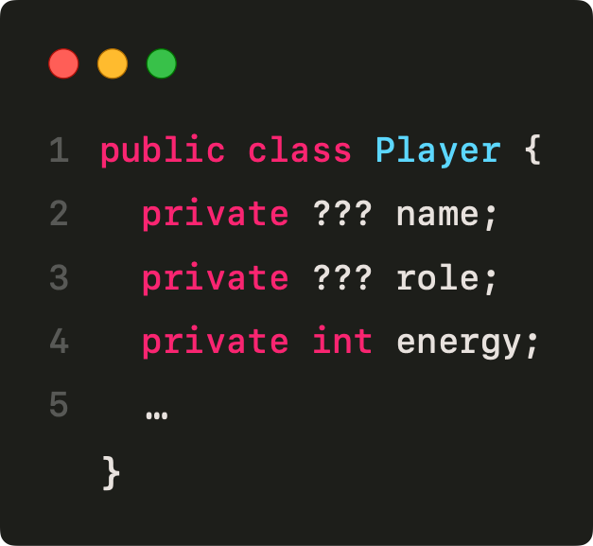
Kontext: Mögliches Spiel
Player haben
Namen – beliebig
Rolle – «honest» oder «trickster»
Energielevel – steigt/fällt während des Spiels
Änderung hängt (auch) von Rolle ab
Game verwaltet alle Spieler in Player[] players
Frage: Wie Spieler-Rollen umsetzen?

Slide 73
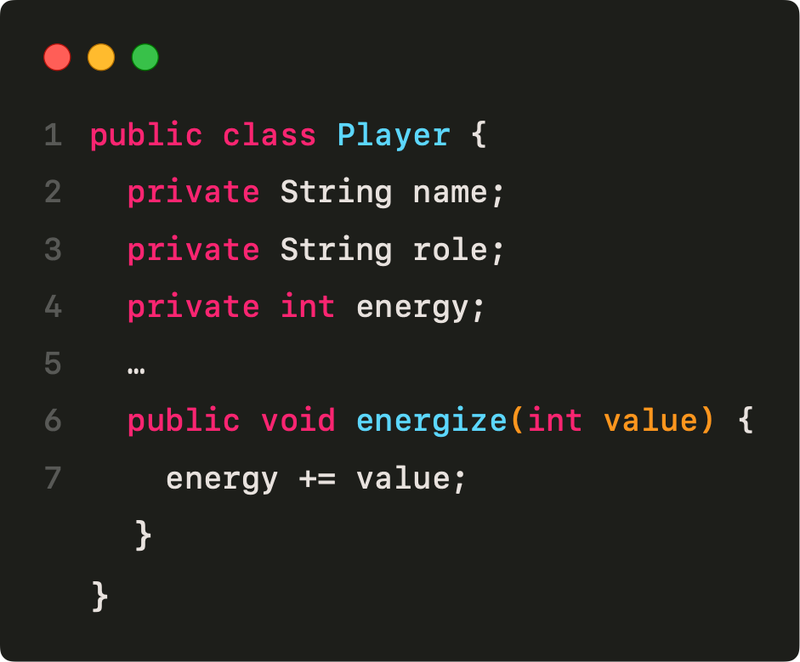
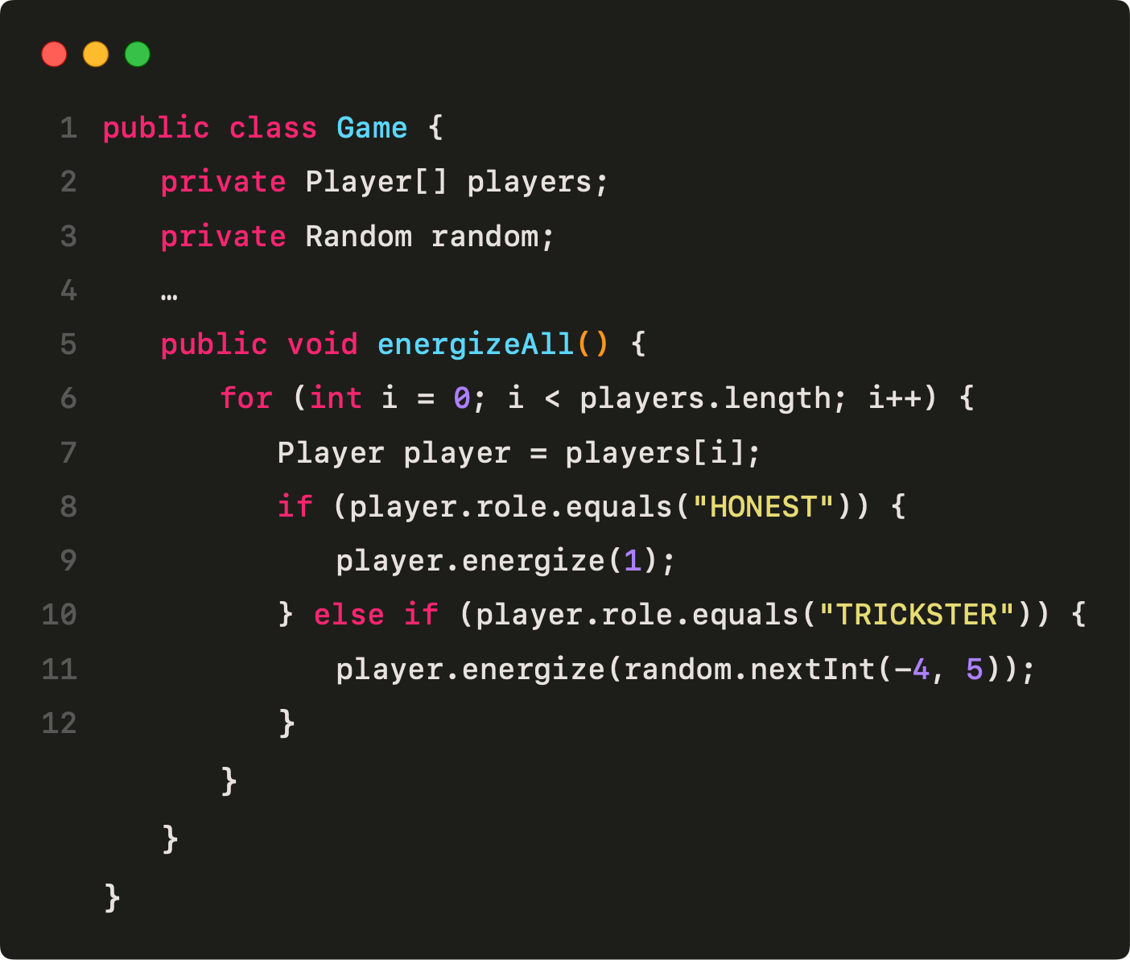
Erste Version Player und Game
Rolle als Strings modelliert – gute Idee?

Slide 74
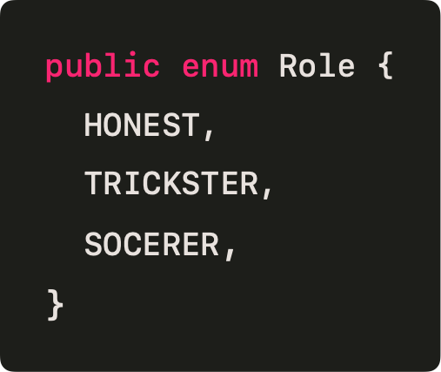
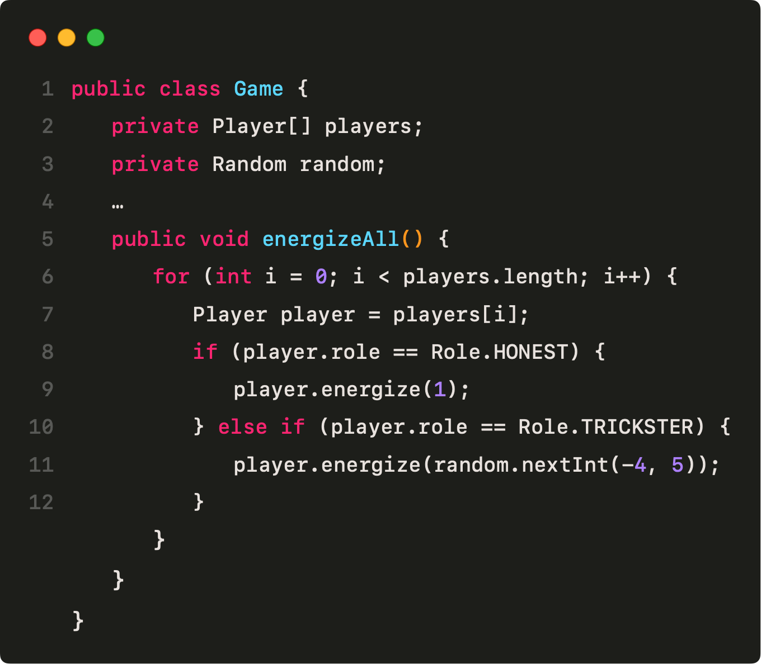
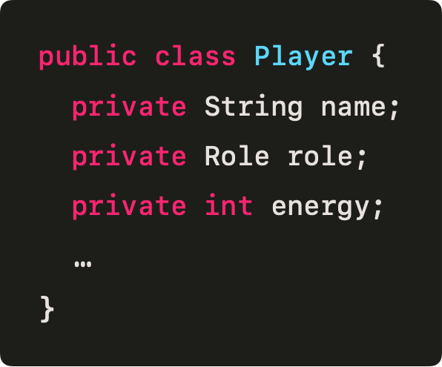
Besser: Mit Enums
public enum Role {
HONEST,
TRICKSTER,
SOCERER,
}
Vorteile?

Slide 75
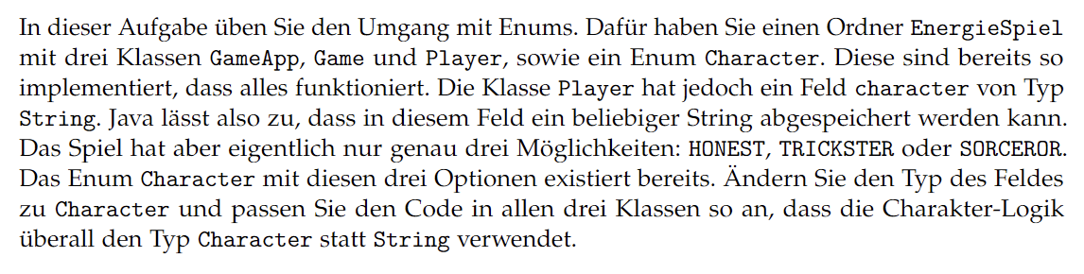
Aufgabe 4: Energiespiel

Slide 76
Loop - Invarianten

Slide 77
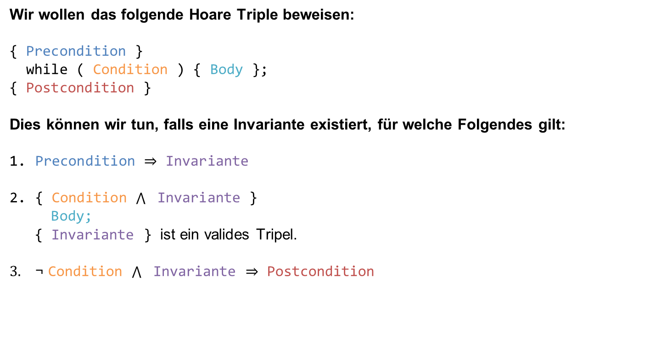
Wir wollen das folgende Hoare Triple beweisen:
{ Precondition }
while ( Condition ) { Body };
{ Postcondition }
Dies können wir tun, falls eine Invariante existiert, für welche Folgendes gilt:
Precondition $⇒$ Invariante
{ Condition Invariante }
Body;
{ Invariante } ist ein valides Tripel.
¬ Condition Invariante $⇒$ Postcondition
Das funktioniert nicht immer…

Slide 78
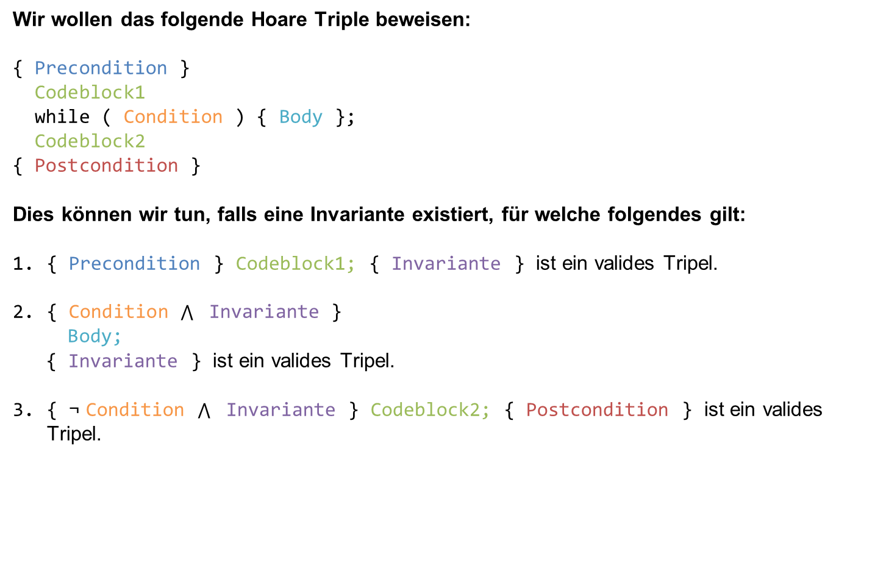
Wir wollen das folgende Hoare Triple beweisen:
{ Precondition }
Codeblock1
while ( Condition ) { Body };
Codeblock2
{ Postcondition }
Dies können wir tun, falls eine Invariante existiert, für welche folgendes gilt:
{ Precondition } Codeblock1; { Invariante } ist ein valides Tripel.
{ Condition Invariante }
Body;
{ Invariante } ist ein valides Tripel.
{ ¬ Condition Invariante } Codeblock2; { Postcondition } ist ein valides Tripel.

Slide 80
Aufgaben Empfehung

Slide 81
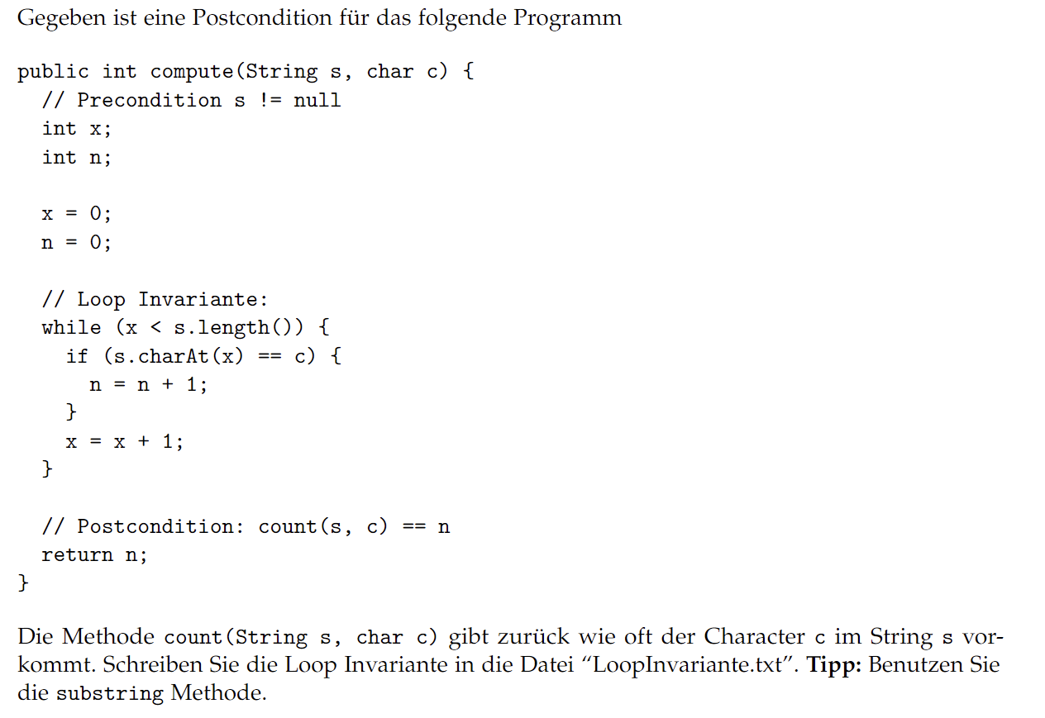
Aufgabe 1: Loop-Invariante

Slide 82
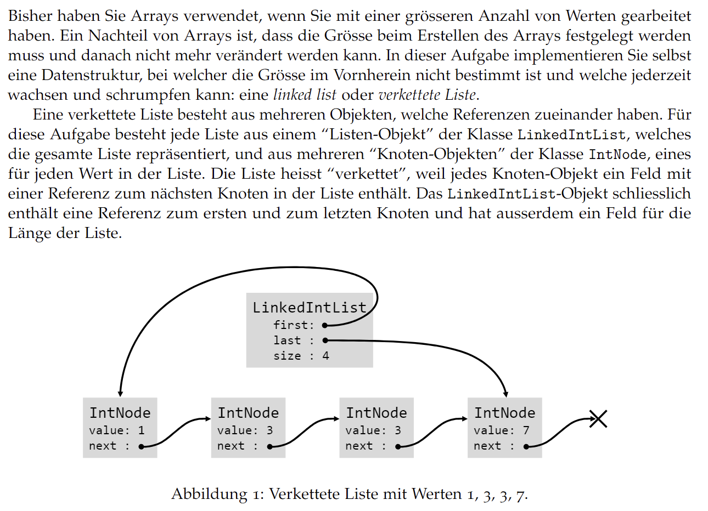
Aufgabe 2: Linked List

Slide 83
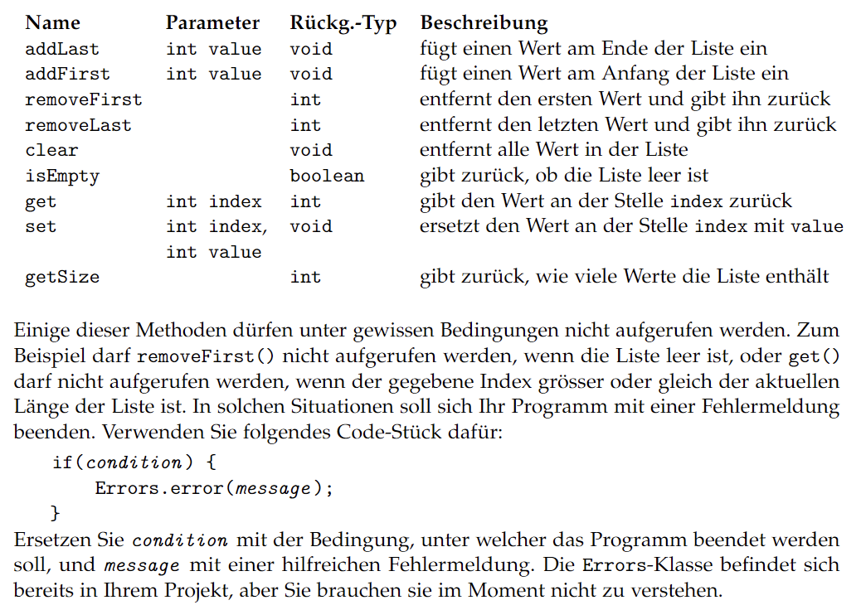
Aufgabe 2: Linked List

Slide 84
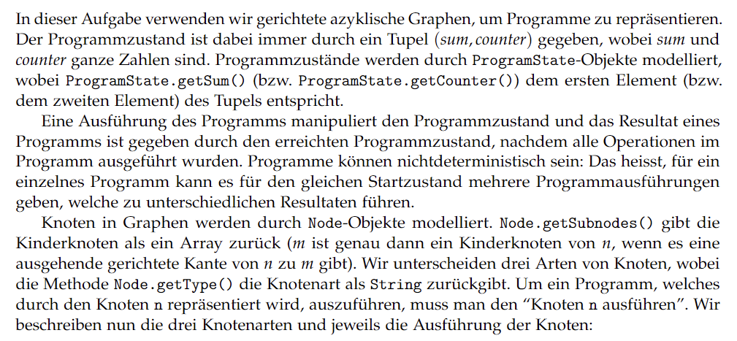
Aufgabe 3: Executable Graph

Slide 85
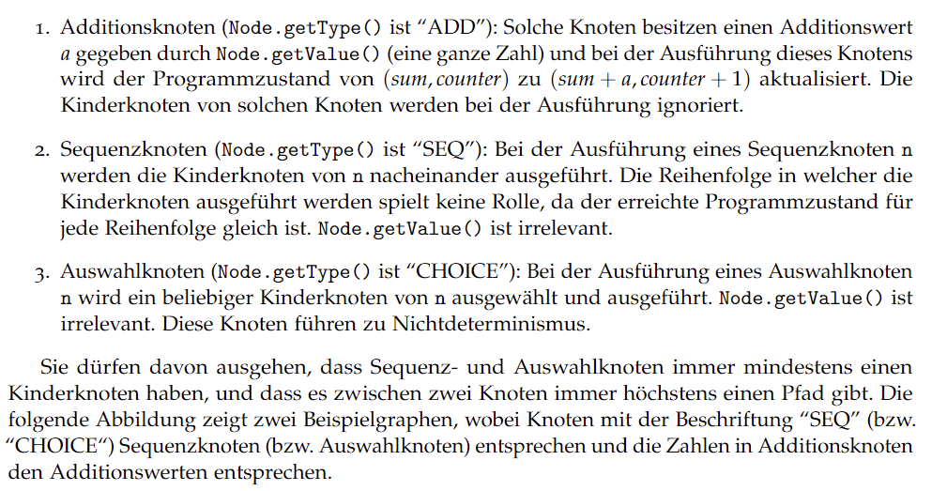
Aufgabe 3: Executable Graph

Slide 86
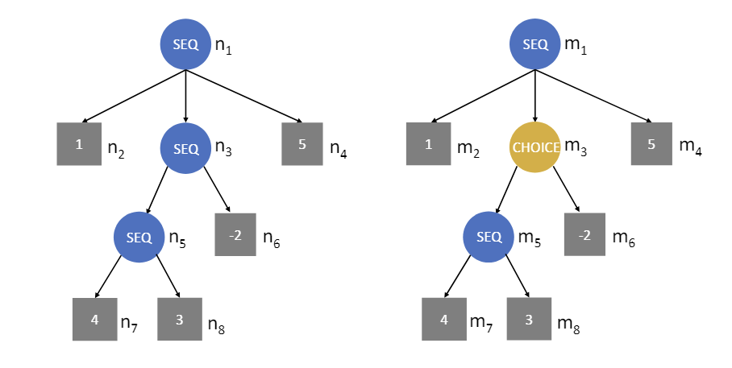
Aufgabe 3: Executable Graph

Slide 87
Kahoot
https://create.kahoot.it/share/21-u07-eprog-mschoeb/19bdfeae-3305-4cb8-8af0-2fc07ae3e127

Slide 88
Nachbesprechung

Slide 89
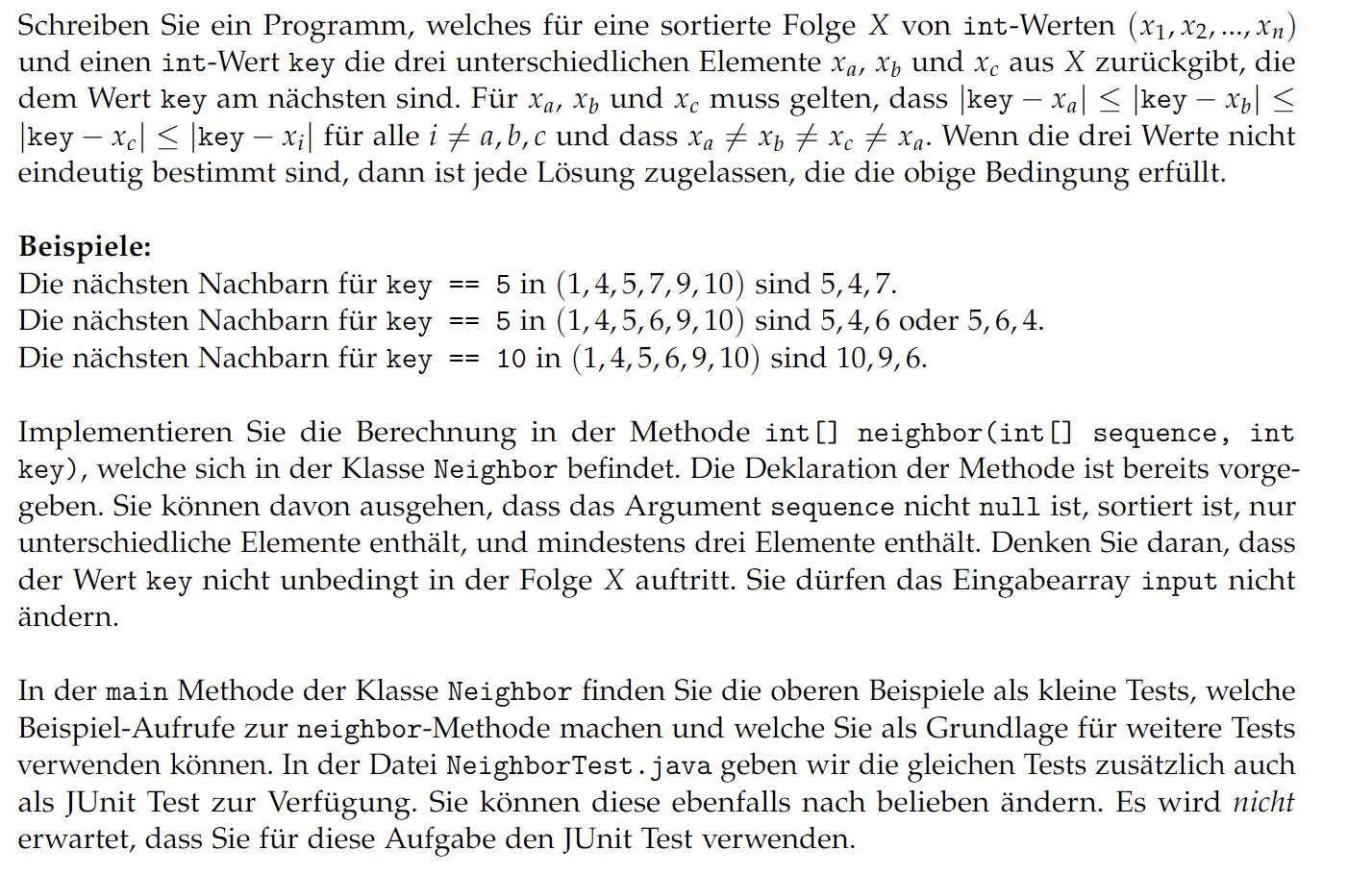
Aufgabe 1: Close Neighbors

Slide 90
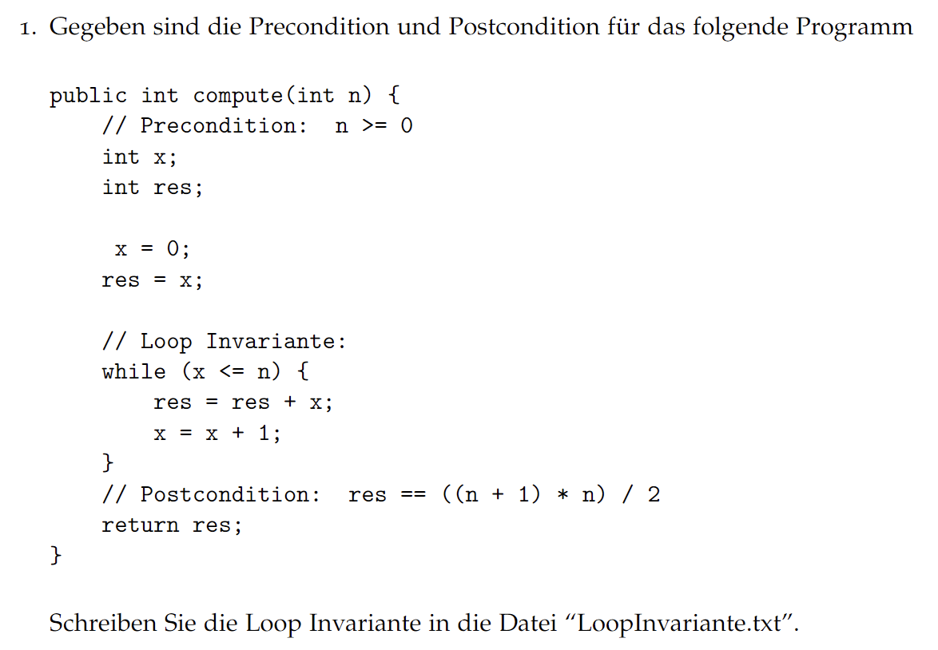
Aufgabe 2: Loop-Invariante

Slide 91
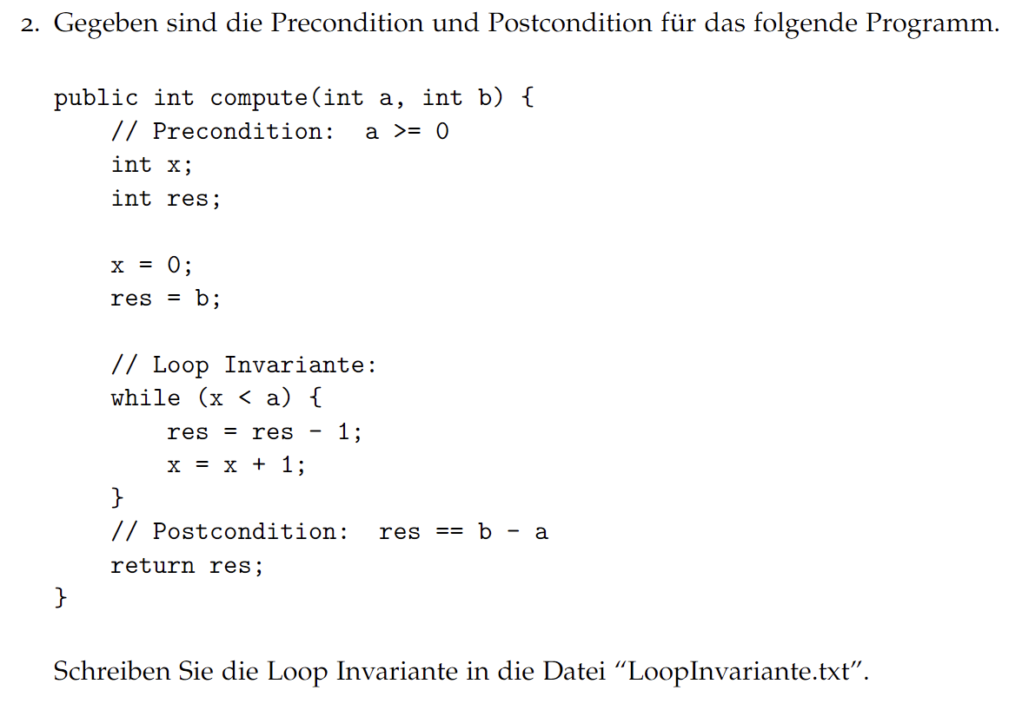
Aufgabe 2: Loop-Invariante

Slide 92
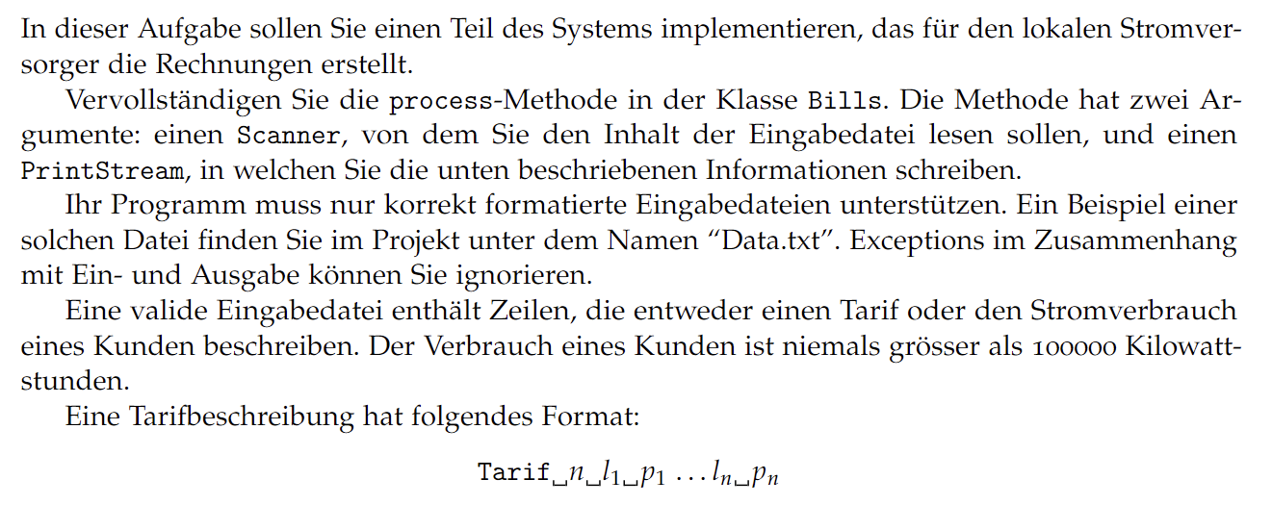
Aufgabe 3: Bills

Slide 93
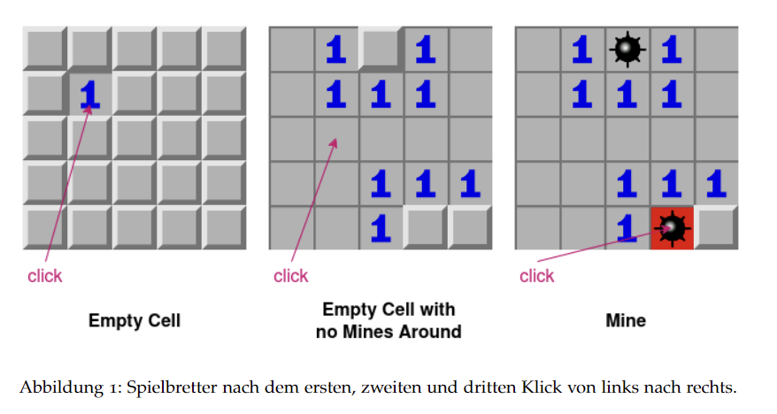
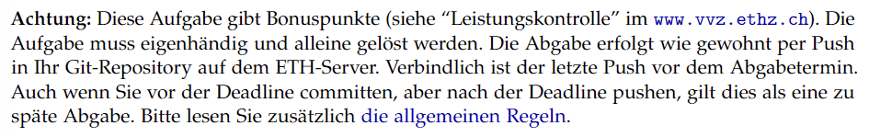
Aufgabe 4: Minesweeper (Bonus)

